Slide 1


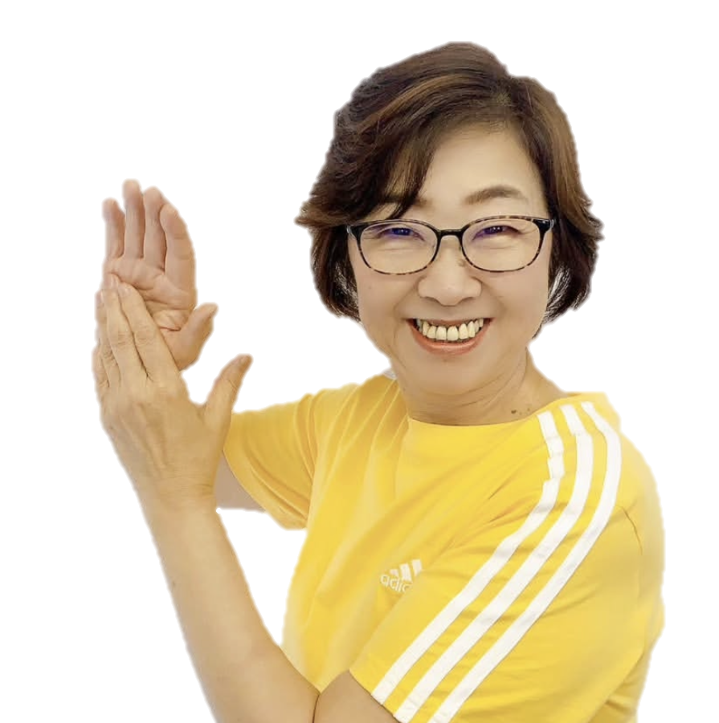


毎週金曜 午前は体操タイム！
ひとりで参加OK！
座ったままで体操
食事前の口腔体操
みんなで一緒に歌いましょう♪
開催日時
2026年6月26日(金)
午前10時30分～午前11時

